Slide 1
LEZIONI SULLA CRISI / LEZIONI DELLA CRISI Seminario Interdisciplinare del Dipartimento di Scienze Sociali, Politiche e Cognitive (DISPOC) “La crisi dei confini / I confini della crisi: economia e politica, società e individuo”
Intervento di
Alessandro Innocenti
Complesso San Niccolò
Siena 26 giugno 2013

Slide 2
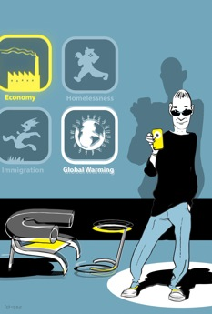
Economia vs. Politica
May 27, 2013
A Reporter at Large
Change the World
Silicon Valley transfers its slogans—and its money—to the realm of politics.
by George Packer
In Silicon Valley, government is considered slow, staffed by mediocrities, and ridden with obsolete rules and inefficiencies
http://www.newyorker.com/reporting/2013/05/27/130527fa_fact_packer?currentPas
ge=all

Slide 3
Economia vs. Politica
May 27, 2013
The technology industry, by sequestering itself from the community it inhabits, has transformed the Bay Area without being changed by it—in a sense, without getting its hands dirty. Throughout most of Silicon Valley’s history, its executives have displayed a libertarian instinct to stay as far from politics and government as possible.
Many see their social responsibility fulfilled by their businesses, not by social or political action
“Silicon people are just completely disconnected from politics. Partly because the operating principles of politics and the operating principles of tech are completely different.” Whereas politics is transactional and opaque, based on hierarchies and handshakes, Green argued, technology is empirical and often transparent, driven by data.

Slide 4
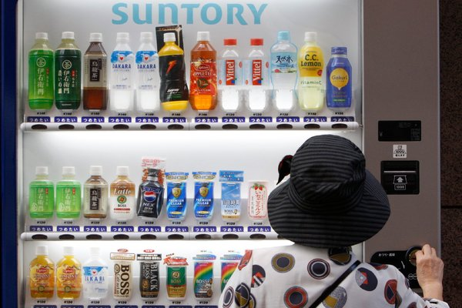
Politica vs. Economia
May 31, 2013
One Obstacle Won’t Budge in
Japan’s Fight With Deflation
by Hiroko Tabuchi
The soda vending machines are a symbol of the country’s big economic problem: deflation.
http://www.nytimes.com/2013/06/01/business/global/in-japan-a-hard-to-budge-obstacle-looms-over-the-fight-with-deflation.html?ref=global

Slide 5
Politica vs. Economia
May 31, 2013
Since taking office in December, Prime Minister Shinzo Abe has made fighting deflation a priority, pumping the Japanese economy with cheap money and bolstering public spending in a bid to kick-start growth.
During Japan’s postwar economy boom Coca-Cola cans price rose from 50 yen to 120 yen in 1998.
In recession most drink companies did not lower prices, preferring instead to live with lower profits as consumers cut back on spending. The price of a soda in a vending machine has stubbornly remained the same for 15 years.
“If we raised prices first in this cutthroat market, we’d be finished,” said Shigeo Katagiri, who runs the Japan Machine Service, a company that sells canned drinks for 80 yen at about 300 vending machines across Tokyo “Although only companies that can raise prices can thrive.”

Slide 6
Economizzazione della politica
La crescente rilevanza delle questioni economiche nel dibattito politico è forse l’elemento più evidente e innovativo dell’evoluzione storica recente
L’“economicizzazione” della politica non è accompagnata da una riflessione critica inter-disciplinare sugli assiomi su cui la teoria economica fonda i suoi principali risultati.
Per favorire la discussione su questi aspetti è utile rendere esplicita la retorica dell’economia, discutendo tre principi fondamentali dell’economia
efficienza informativa
razionalità
ottimo paretiano

Slide 7
Economia comportamentale
Pars destruens
Cognitive Biases Bolle speculative
Decisioni individuali Mercati finanziari
Pars construens
Teorie processi duali Processi automatici
Elaborazione informazione Incoerenza temporale

Slide 8
Efficienza informativa

Slide 9
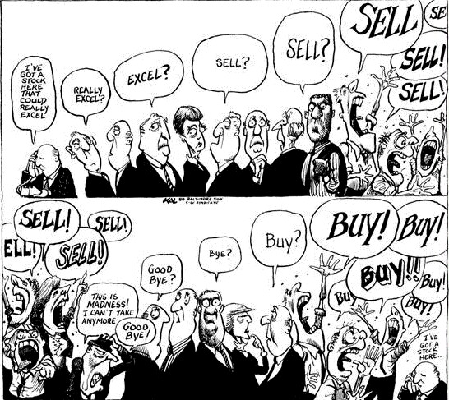
Efficienza informativa

Slide 10
Efficienza informativa
La presenza di informazione rumorosa e ridondante ostacola l’utilizzo di semplici euristiche come la diversificazione dell’investimento o l’adozione di distribuzioni di probabilità non distorte degli eventi futuri
Solo soggetti relativamente inesperti possono adottare euristiche “fast and frugal” à la Gigerenzer
Le capacità predittive sono influenzate negativamente dalla presenza di un numero di segnali relativamente elevato rispetto alle capacità individuali di elaborazione dell’infomazione
Nelle decisioni economiche semplici regole del pollice possono assicurare risultati economici migliori di modelli decisionali basati su complessi algoritmi o le opinioni degli esperti

Slide 11
Razionalità

Slide 12
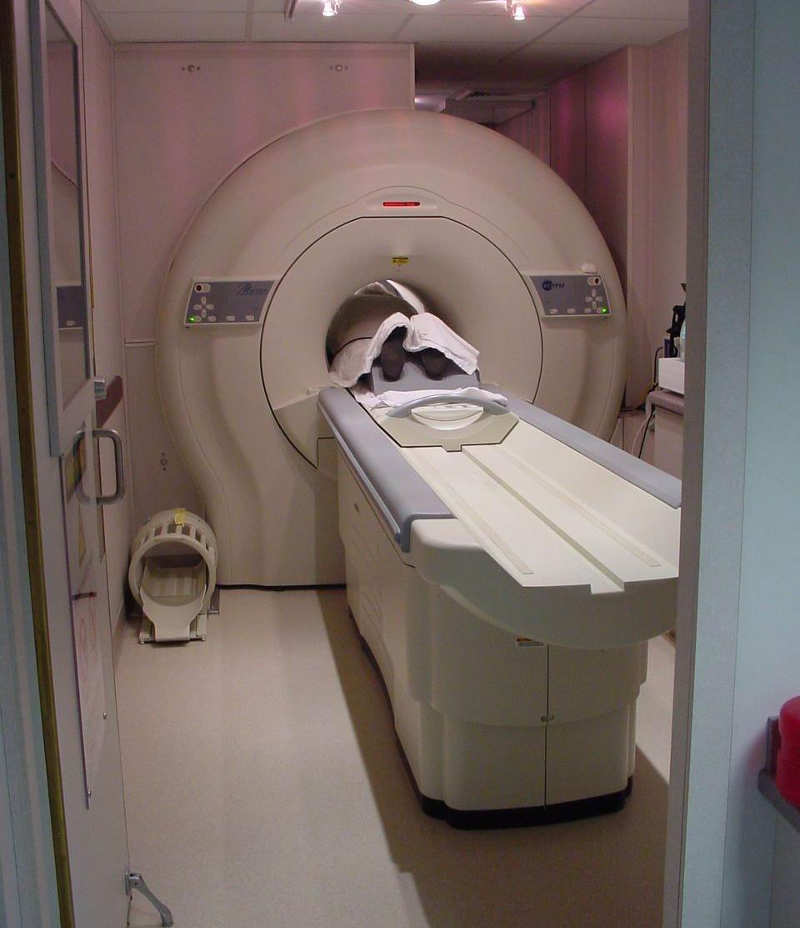
Razionalità

Slide 13
Razionalità
Una decisione di tipo economico NON E’ UN PROCESSO UNITARIO (una semplice questione di massimizzazione dell’utilità coerente e integrata) in quanto dipende dall’interazione tra processi automatici e controllati
Le scelte intertemporali sono generate da SISTEMI MULTIPLI CON PRIORITA’ IN CONFLITTO TRA LORO che motivano l’incoerenza delle scelte nel tempo
Le preferenze sociali dipendono da un cervello che funziona come un SISTEMA DUALE caratterizzato da un continuo conflitto tra interesse egoistico e interesse altruistico o collettivo
La questione centrale dell’economia comportamentale diventa quella di comprendere se i sistemi multipli si attivano IN SEQUENZA O IN PARALLELO quando determinano le decisioni economiche

Slide 14
Ottimo paretiano

Slide 15
Ottimo paretiano
Criterio di efficienza allocativa che assume incomparabilità delle utilità individuali
Privilegia gli ordinamenti unanimi delle preferenze per non entrare in contrasto con la preservazione delle libertà personali
Ordinamento parziale degli assetti sociali: non soltanto non è deﬁnibile un ordinamento tra gli stati del mondo efﬁcienti ma nemmeno fra alcuni stati efﬁcienti e altri non efﬁcienti.
Tirannia dello status quo: poiché la possibilità di effettuare comparazioni è limitata, vi può essere la tendenza a non spostarsi da uno stato efﬁciente o non, verso altri. Non perché questi siano peggiori ma semplicemente perché essi sono inconfrontabili.

Slide 16
May 27, 2013
“A lot of younger employees of Silicon Valley companies live in the city and commute to work in white, Wi-Fi-equipped company buses, which collect passengers at fifteen or so stops around San Francisco. After decades in which the country has become less and less equal, Silicon Valley is one of the most unequal places in America.The buses—whose schedules are withheld from the public—have become a vivid emblem of the tech boom’s stratifying effect in the Bay Area.Sometimes the Google Bus just seems like one face of Janus-headed capitalism; it contains the people too valuable even to use public transport or drive themselves.
Right by the Google bus stop on Cesar Chavez Street immigrant men from Latin America stand waiting for employers in the building trade to scoop them up, or to be arrested and deported by the government.
Some of the city’s hottest restaurants are popping up in the neighborhoods with shuttle stops”

